Slide 1
Тема: Разработка асинхронного чат-бота (Телеграм) с LLM архитектур GPT и Llama
Докладчик: Осипова Елизавета Андреевна
Группа: БПМ-21-2
Москва, 2025

Slide 2
Введение
Цель работы: Разработка асинхронного чат-бота для Telegram, использующего языковые модели rugpt3small_based_on_gpt2 и Llama-3.2-3B-Instruct для генерации ответов на учебные вопросы.
Основные задачи:
Показ расписания и дедлайнов.
Ответы на образовательные вопросы.
Сравнение языковых моделей rugpt3small_based_on_gpt2 и Llama-3.2-3B-Instruct.

Slide 3

Асинхронный бот
Асинхронный и синхронный боты различаются по способу обработки запросов и взаимодействия с пользователем.
Может обрабатывать несколько запросов одновременно
Не блокируется на одном запросе и может переключаться между задачами по мере готовности данных или ресурсов.
Пользователи могут отправлять несколько запросов подряд без ожидания завершения предыдущего.
Они более сложные в разработке и отладке.

Slide 4
Языковые модели
Использованные модели:
rugpt3small_based_on_gpt2
Llama-3.2-3B-Instruct
LLaMA-3.2-3B-Instruct показал наилучшие результаты.

Slide 5
Выполнение лабораторной работы
Этапы разработки:
Выбор библиотеки (AsyncTeleBot).
Проектирование функциональности:
Показ расписания.
Показ дедлайнов.
Ответы на вопросы.
Асинхронная реализация.

Slide 6
Использованные технологии
Библиотеки и инструменты:
AsyncTeleBot: для асинхронного взаимодействия с Telegram.
Hugging Face Transformers: для работы с языковыми моделями.
Natasha: для морфологического анализа русского языка.
Dotenv: для загрузки переменных окружения.
Asyncio: для асинхронного программирования.

Slide 7
Модулярность кода
Основные модули:
handlers.py: обработчики сообщений.
models.py: работа с языковыми моделями.
utils.py: вспомогательные функции.
tbot.py: запуск бота.
Преимущества модулярности:
Упрощение поддержки и тестирования.
Масштабируемость и повторное использование кода.

Slide 8
Использование файла educational_keywords.txt
Цель: Ограничение бота только учебными темами.
Как это работает:
Ключевые слова загружаются из файла.
Сообщения проверяются на наличие ключевых слов.
Недостатки:
Костыльное решение.
Нет учета контекста.
Зависимость от списка ключевых слов.

Slide 9
Проблемы и ограничения
Основные проблемы:
Бесплатные модели Hugging Face плохо справляются с учебными запросами на русском языке.
Требуется тонкая настройка (fine-tuning), что требует GPU.
Ограниченные вычислительные ресурсы на обычных ноутбуках.

Slide 10
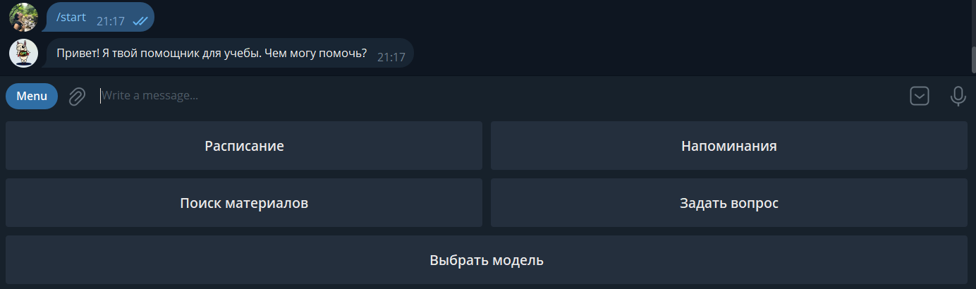
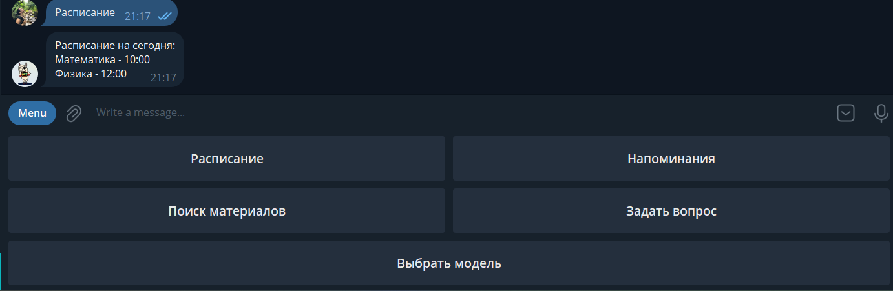
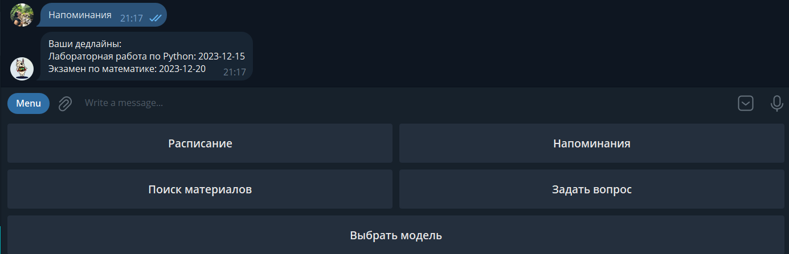
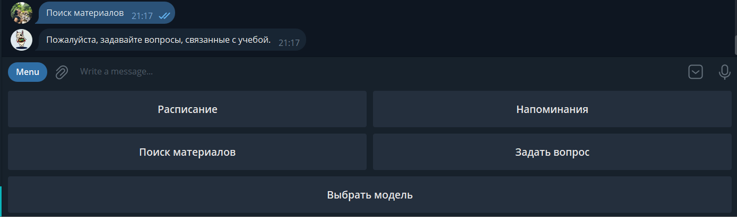
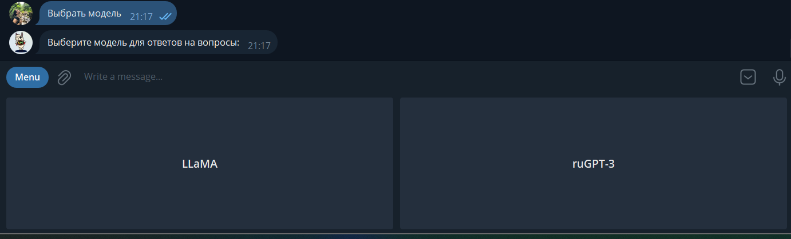
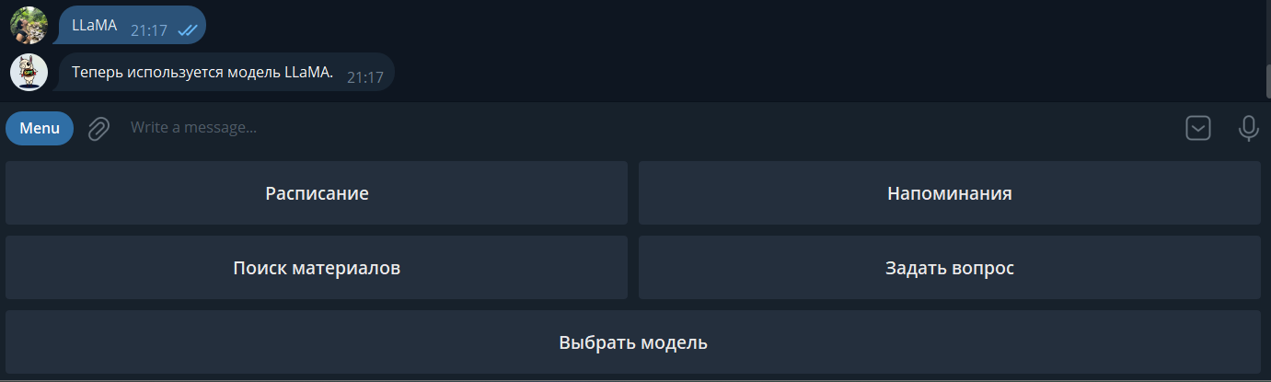
Скриншоты работы чат-бота

Slide 11
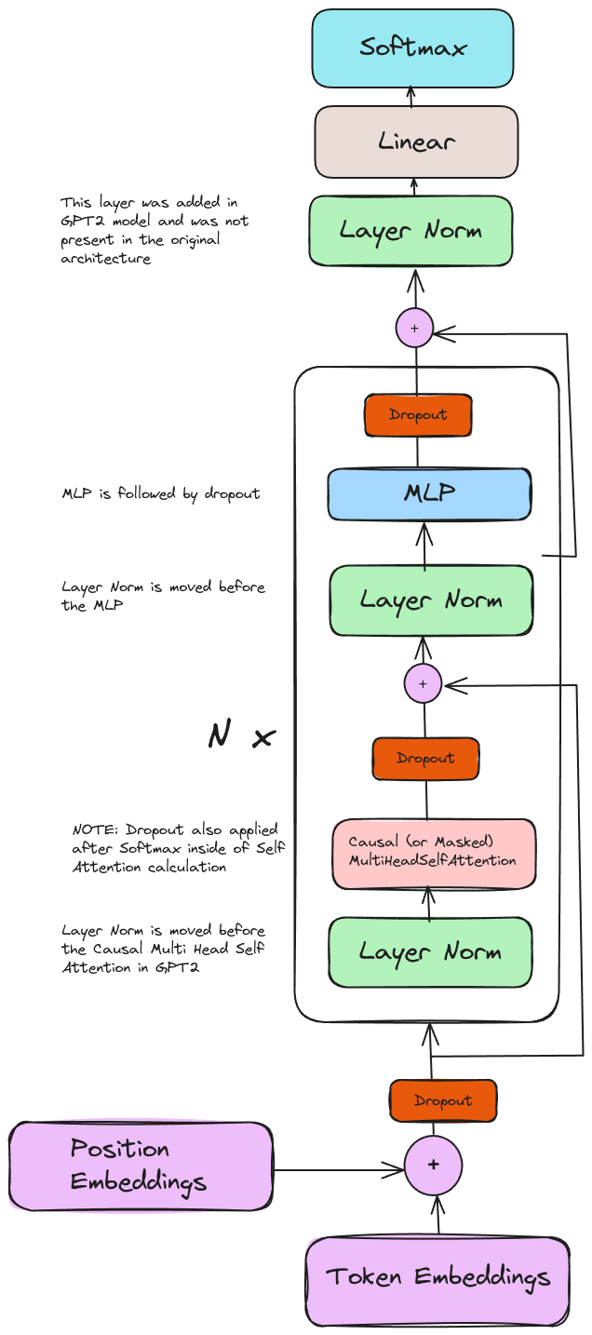
Архитектура ruGPT3small_based_on_gpt2
Модель ruGPT3small_based_on_gpt2 основана на архитектуре GPT-2, адаптированной для работы с русским языком.
Архитектура GPT-2:
Трансформер
Многоголовочное внимание
Фидфорвардные слои
Позиционные эмбеддинги
Обучение на языковых данных

Slide 12
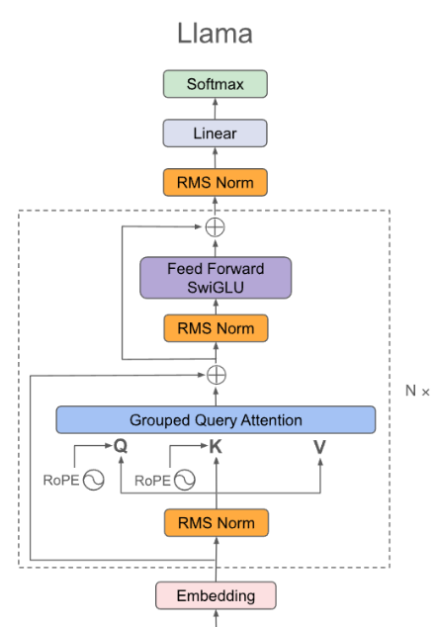
Архитектура Llama-3.2-3B-Instruct
Модель Llama-3.2-3B-Instruct является частью серии LLaMA (Large Language Model Meta AI), специально разработанной для выполнения инструкций.
Архитектура LLaMA:
Трансформер
Многоголовочное внимание
Фидфорвардные слои
Позиционные эмбеддинги
Обучение на инструкциях
Оптимизация и эффективность

Slide 13
Сравнение моделей
- Основная задача:
- Если основная задача — работа с русским языком и важна экономия ресурсов, ruGPT3small_based_on_gpt2 будет неплохим выбором из-за её компактности и специализации на русском языке.
- Для задач, где требуется выполнение сложных инструкций и, например поддержка нескольких языков, Llama-3.2-3B-Instruct будет работать лучше благодаря своей мощности.
- Ресурсы и масштабируемость:
- ruGPT3small_based_on_gpt2 подходит для приложений с ограниченными ресурсами, где важна только скорость ответов.
- Llama-3.2-3B-Instruct лучше подходит для более сложных задач, где нет ограничения по вычислительным ресурсам и требуется высокая точность выполнения задач.
Выбор модели зависит от требований к задаче и доступных вычислительных ресурсов.

Slide 14
Выводы
Чат-бот успешно справляется с учебными задачами.
Асинхронный подход повышает производительность.
Для улучшения качества ответов на русском языке требуется тонкая настройка моделей.
Выявлены недостатки модели rugpt3small_based_on_gpt2, связанные со странными и неструктурированными ответами.
Было протестировано много моделей gpt, однако в данном случае только модель Llama-3.2-3B-Instruct показала себя хорошо при ответе на учебные вопросы.

Slide 15
Литература
AsyncTeleBot Documentation – https://github.com/eternnoir/pyTelegramBotAPI
Hugging Face Transformers – https://huggingface.co/docs/transformers/index
Natasha: Russian NLP Library – https://github.com/natasha/natasha
Python Asyncio Documentation – https://docs.python.org/3/library/asyncio.html
PEP 8 — Style Guide for Python Code – https://www.python.org/dev/peps/pep-0008/
Hugging Face Model Hub – https://huggingface.co/models
https://school.kontur.ru/publications/2567

Slide 16
Спасибо за внимание

